Slide 1

Факультет компьютерных наук
Департамент программной инженерии
Курсовая работа
ПРОГРАММНО-АППАРАТНЫЙ КОМПЛЕКС УПРАВЛЕНИЯ УМНЫМ ВЕЛОСИПЕДНЫМ ЗАМКОМ
Выполнил: Дубина Дмитрий Олегович БПИ 173
Научный руководитель: Агамирзян Игорь Рубенович
Москва, 2019

Slide 2

ВШЭ Факультет компьютерных наук
Постановка задачи
Разработать программно-аппаратный комплекс, с необходимым функционалом, написать программу управления данным комплексом

Slide 3
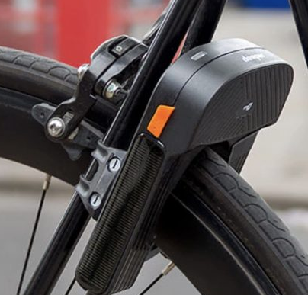
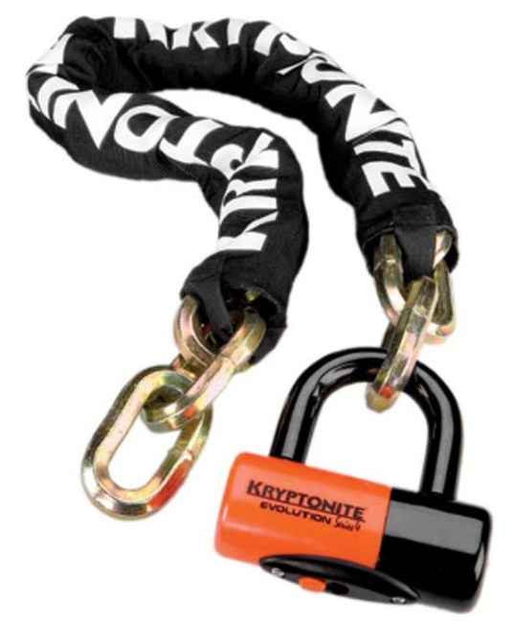
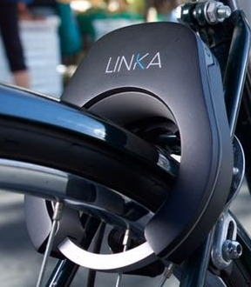
ВШЭ Факультет компьютерных наук
Существующие решения
Kryptonite "Chains New York Chain 1210"
Velasso: велосипедный смарт-замок Linka
Deeper Lock
Велосипедный замок Smart control супер смартфон Bluetooth стальная цепь замок водостойкий Противоугонный велосипедная сигнализация велосипедный замок

Slide 4
ВШЭ Факультет компьютерных наук
Актуальность работы
Работа актуальна так как разработки в направлении данной работы хоть и есть, но в малом количестве. Данная работа-прототип, поэтому существенно уступает уже готовым аналогам, но имеет преимущество в том, что может существовать как аппаратно-программный конструктор.

Slide 5
ВШЭ Факультет компьютерных наук
Цель и задачи работы:
Цель – разработать программно-аппаратный комплекс
Задачи:
Разработать аппаратную часть
Разработать корпус
Разработать программное обеспечение
Дополнительная задача: разработать приложение компаньон.

Slide 6

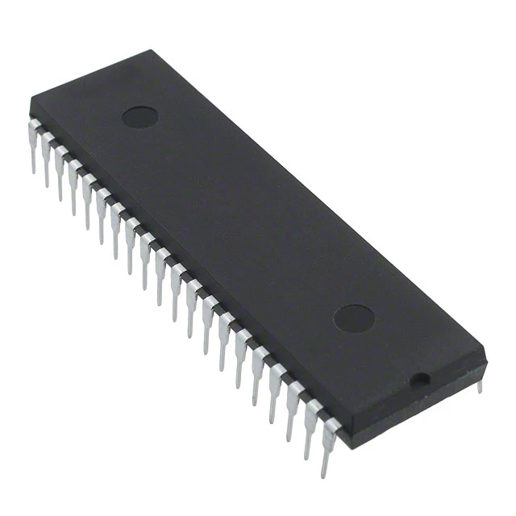
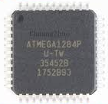


ВШЭ Факультет компьютерных наук
Выбор Базы устройства
Преимущества:
Удобство прототипирования
Недостатки:
Большой размер
Преимущества:
Множество библиотек
Простая разработка
Полу-готовое решение
Недостатки: недостаточное разнообразие
Преимущества:
Широчайший выбор
Недостатки:
Запутанные библиотеки
Сырое решение
Преимущества:
Небольшой размер
Недостатки:
Необходимость монтажа

Slide 7
ВШЭ Факультет компьютерных наук
Возможности ATTmega1284P
Задействованные в проекте
Прерывания
Аппаратный UART
Аппаратный I2C
Аппаратный счетчик
Контроль выводов микроконтроллера

Slide 8
ВШЭ Факультет компьютерных наук
Прерывания
Прерывание это аппаратное событие, например, байт пришел в порт, на выводе изменился логический уровень, АЦП обсчитала напряжение или таймер дотикал до переполнения. В общем, любой аппаратный сигнал.
Для контроллера предусмотрены множество прерываний, для разных событий. При выполнении условия прерывания, программа переходит по заданному прерыванием вектору и выполняет код находящийся там, после выполнение программы продолжается с места где началась обработка прерывания
Данная возможность используется для обработки нажатий кнопок, посредством прерываний при смене уровня сигнала на выводе микроконтроллера

Slide 9
ВШЭ Факультет компьютерных наук
Аппаратный счетчик
В данном микроконтроллере есть несколько счетчиков, управляемые регистрами, и имеющие свои прерывания, это позволяет отсчитывать время без надобности счетчика в основном цикле программы
Счетчик возможно тонко настроить, ограничение состоит лишь в битности счетчика и в частоте работы микроконтроллера.
Счетчик в данном случае используется для отсчета времени для управления реле.

Slide 10
ВШЭ Факультет компьютерных наук
I2c
Протокол передачи данных
Для работы с I2C в микроконтроллере предусмотрены несколько прерываний, а также регистры для управления протоколом.
Данная возможность используется в данном проекте для общения с дисплеем, в частности вывода данных на него.

Slide 11
ВШЭ Факультет компьютерных наук
UART
Протокол передачи данных
Для работы с UART в микроконтроллере предусмотрены несколько прерываний, а также регистры для управления протоколом
Данная возможность используется в данном проекте для общения с модулем связи.

Slide 12
ВШЭ Факультет компьютерных наук
Контроль выводов микроконтроллера
В микроконтроллере есть возможность управлять выводами микроконтроллера посредством специальных регистров, в частности DDRx, PORTx, PINx
DDRx- управляет направлением выводов
PORTx- настраивает низкий и высокий уровень на выводе
PINx- считывает уровни выводов
Данная возможность микроконтроллера используется для управления реле устройства, а также для корректной работы кнопок.

Slide 13
ВШЭ Факультет компьютерных наук
Демонстрация

Slide 14
ВШЭ Факультет компьютерных наук
Основные результаты и выводы
Результаты:
Разработан прототип
Разработано ПО для прототипа
Получен уникальный опыт
Выводы:
Нужно более комплексно подходит к разработке аппаратной части
Необходимо получить нужные знания для успешной разработки в минимальные сроки

Slide 15
ВШЭ Факультет компьютерных наук
Направления дальнейшей работы
1) Разработка протокола общение посредством SMS
2) Разработка приложения компаньона
3) Интеграция GPS модуля
4) Уменьшение количества сторонних готовых модулей

